Slide 1
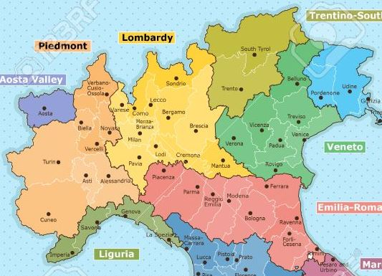
経済概況（ピエモンテ州）
2025年7月
在ミラノ総領事館
基礎データ
＊括弧内の％は伊全体に占める割合
●面積：25,387㎢（8.4％）●人口：4,255,702人（7.2％、2025年1月）
●名目GDP：1560億6140ユーロ（7.3％、2023年）
●1人あたりの名目GDP：36,743 ユーロ（伊36,135 ユーロ、2023年）
●経済成長率：+0.42％（伊+0.6%、2024）
●失業率：5.5％（伊6.6％、2023年）
●輸出額：605億2900万ユーロ（9.7％、前年比-4.9％、2024年）
●主要輸出品目：車両・車両部品、機械・機器、食品・飲料、化学品、非金属鉱物、金属・金属製品、繊維等
（出典：伊国立統計局（ISTAT）及び伊中銀）
トレンティーノ＝アルト・アディジェ州
ロンバルディア州
フリウリ＝ベネチア・ジュリア州
ピエモンテ州
バッレ・ダオスタ州
ベネト州
対日貿易
トリノ
●対日輸出：7億2300万ユーロ（2024年。2023年比－12.3％）
●対日輸入：6億2100万ユーロ（2024年。2023年比－10.8％）
（2025年6月、出典：伊中銀）
エミリア＝ロマーニャ州
リグーリア州
経済動向
＜2025年5月＞（トリノ商工会議所レポートより抜粋）
2024年の経済成長率は第1四半期及び第2四半期にそれぞれ＋0.5％及び＋0.7％を記録したが、第3四半期には低下し、第4四半期の経済成長率は0であった。これにより、年間の経済成長率は＋0.42％を記録。
2025年第1四半期のGDPは前年同時期比＋0.1％（全国平均＋0.6％）、前四半期比＋0.2％を記録。
同州の2024年の雇用率は2023年比＋4％であり、全国平均（＋2％）を上回ったものの、2025年前四半期は前年同時期比＋1％（イタリア全国＋2％）であった。最も雇用率が高かった分野は商業及び観光業である。
同州の主要輸出国であるドイツの経済停滞（－0.2％）により、同国への輸出は－9％とった。これにより、同州の2024年の輸出は前年比－5.2％（全国平均－0.4％）を記録。同州の輸出はGDPの約40％にあたるため、今後輸出の地理的方向変換をする必要に迫られている。
同州における外国からの観光客は2024年に＋6.4％を記録し、イタリア国内からも＋1.1％となった。

